Slide 1
Компьютерная графика
Лекция 10

Slide 2
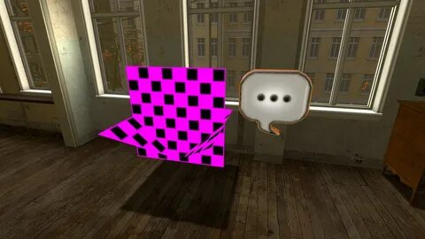
Пропавшая текстура
Культовая текстура Checkerboard (шахматная доска) в Source Engine (или фиолетово-черная в Unreal) – это не дизайнерское решение, а дефолтный материал, который подставляется, когда движок не может найти файл.
Если в движке Unreal Engine текстура не загружается, вы видите фиолетово-черный шахматный узор. В Source Engine – черно-розовая шахматка.
Это не арт-дизайн. Это маркер разработчика: «Здесь должна быть текстура, но она не нашлась».

Slide 3
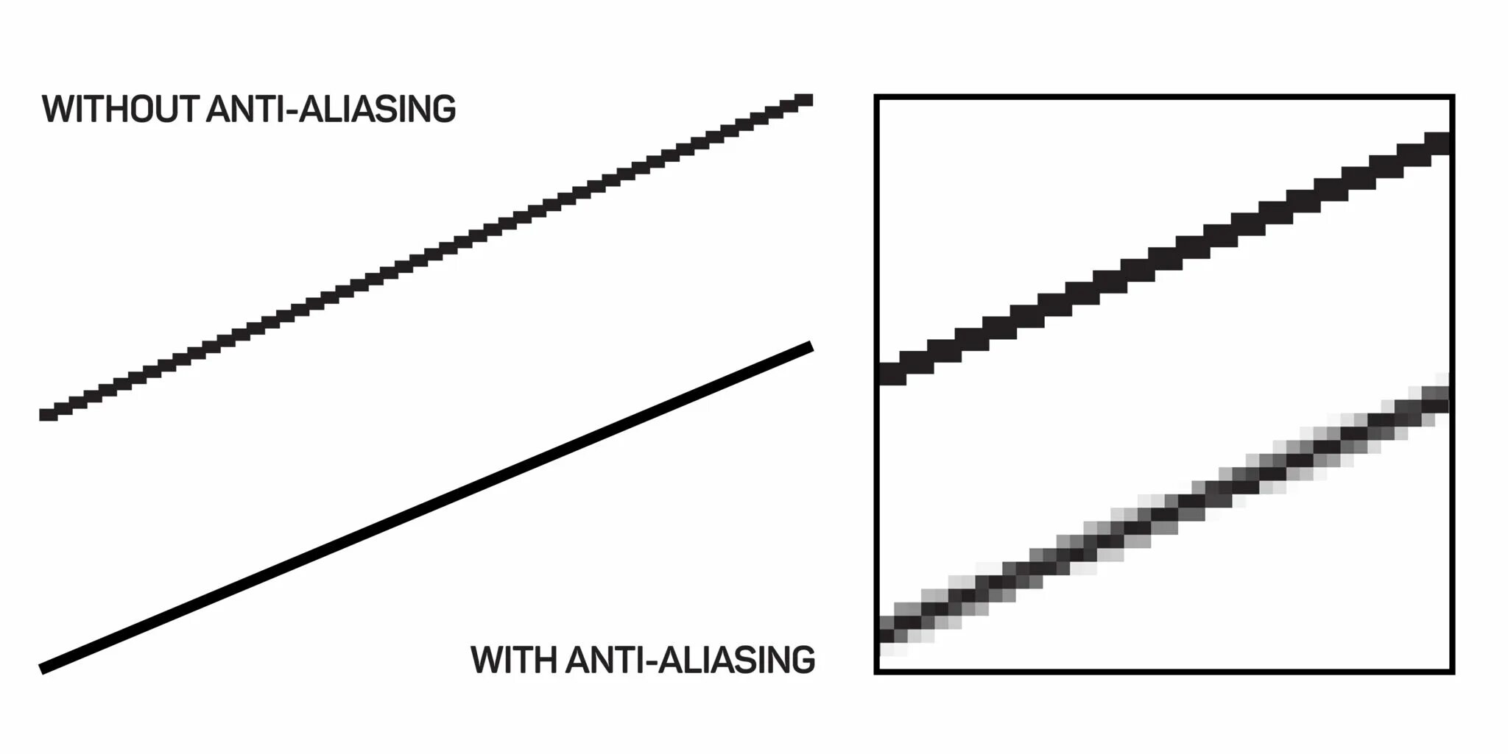
Алиасинг
Алиасинг - это когда диагональная линия выглядит как лестница.
Алиасинг - это визуальный эффект в компьютерной графике, при котором диагональные или кривые линии выглядят как набор ступенек («лесенка») вместо плавной кривой. Он возникает из-за дискретной природы растровой графики: экраны состоят из квадратных пикселей, расположенных в виде сетки. Когда нужно отобразить линию, которая не является строго горизонтальной или вертикальной, происходит квантование — округление координат линии до ближайших целых значений пикселей.

Slide 4
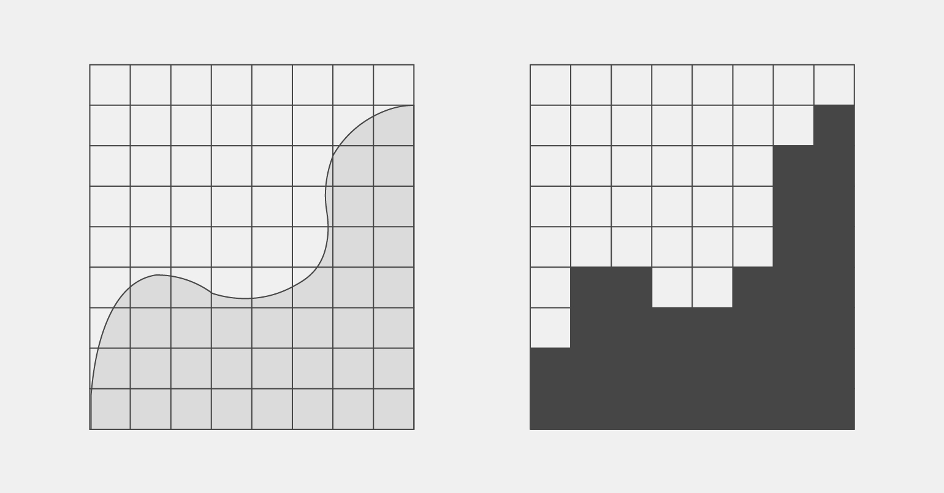
Минимизация эффекта алиасинга
Минимизировать этот эффект можно, если залить пространство между контрастными пикселями промежуточным цветом. Например, между чёрными и белыми пикселями разместить серые.

Slide 5
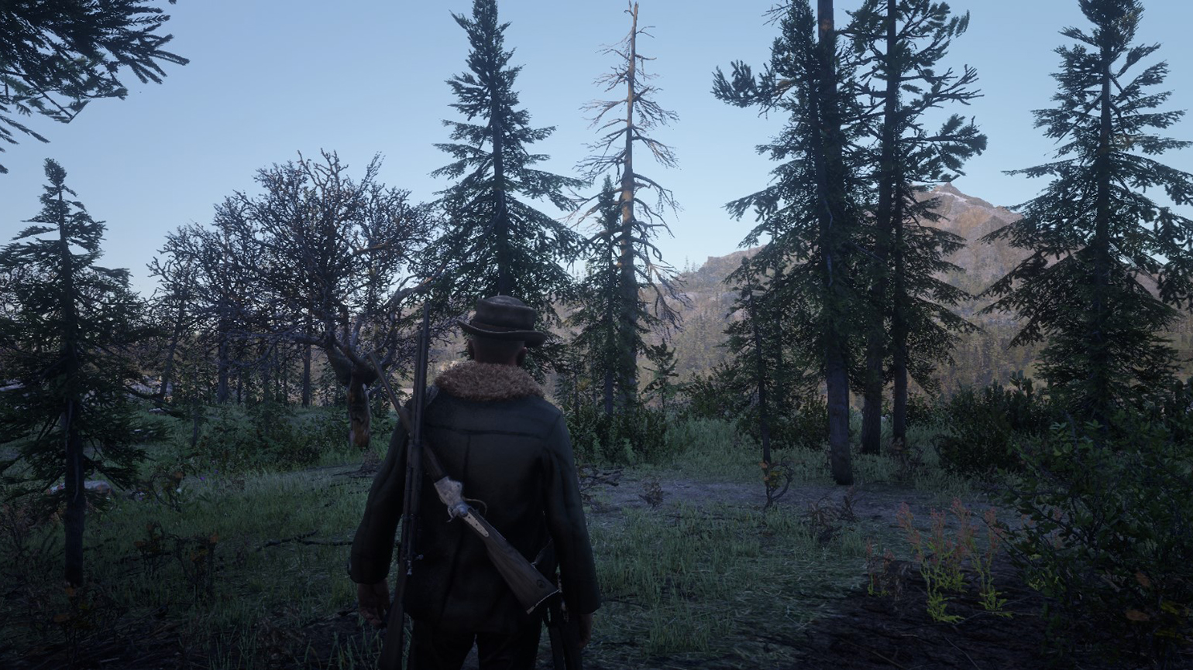
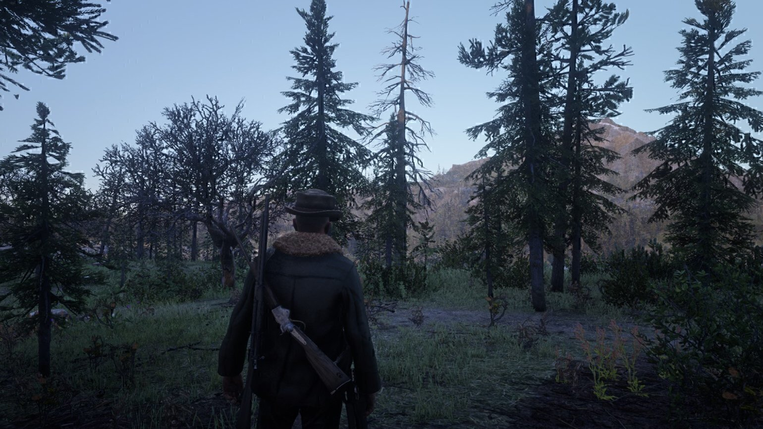
Алгоритм FXAA (Fast Approximate Anti-Aliasing)
FXAA анализирует готовое изображение, пытаясь обнаружить пиксельные «ступеньки». Обнаружив их, алгоритм сглаживает его, размешивая цвета соседних пикселей вдоль проблемной границы. Проще говоря, FXAA размывает участки изображения, где заметны зубчатые линии, создавая иллюзию более гладких краёв.

Slide 6
Temporal Anti-Aliasing (TAA)
Временное сглаживание (TAA), также известное как TXAA (запатентованная технология) или TMAA/TSSAA (временное сглаживание с суперсэмплированием), представляет собой метод пространственного сглаживания для видео, созданного компьютером. Этот метод объединяет информацию из предыдущих кадров с текущим, чтобы устранить неровности в текущем кадре. В технологии TAA каждый пиксель выбирается только один раз для каждого кадра. Однако в каждом новом кадре место выборки меняется. Пиксели, отобранные в предыдущих кадрах, смешиваются с пикселями из текущего кадра, чтобы создать сглаженное изображение. Хотя метод TAA позволяет достичь результатов, сопоставимых с суперсэмплингом, он неизбежно приводит к появлению ореолов и размытости на изображении.

Slide 7
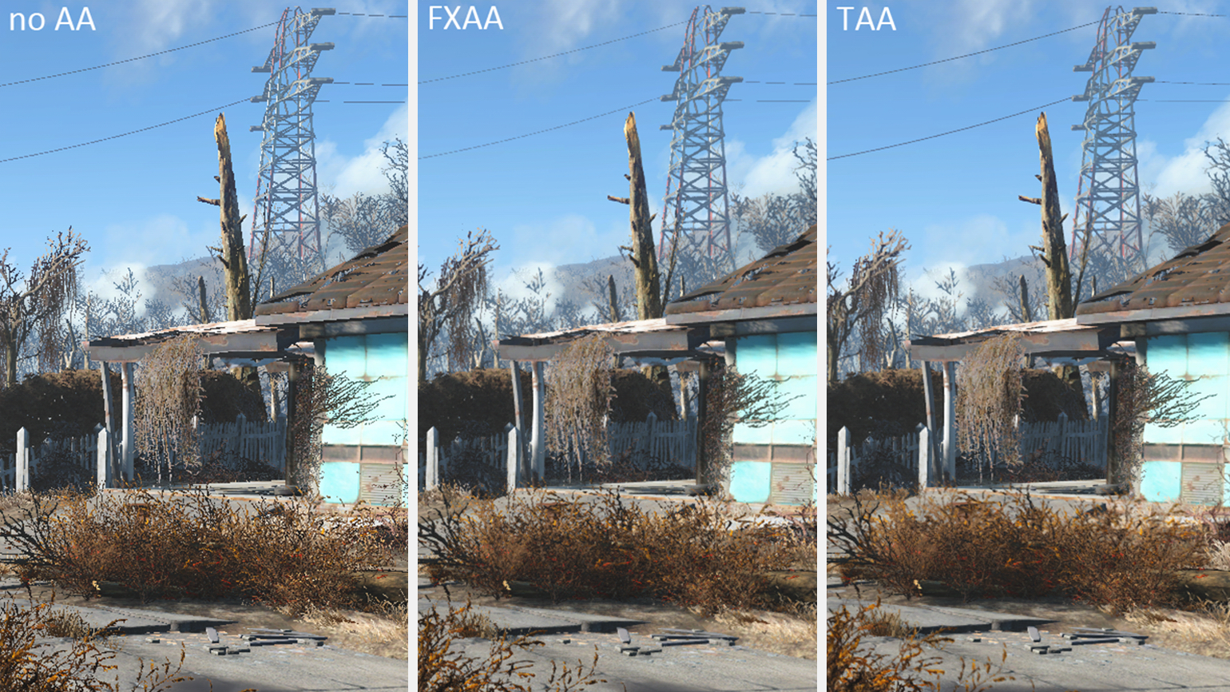
Temporal Anti-Aliasing (TAA)

Slide 8
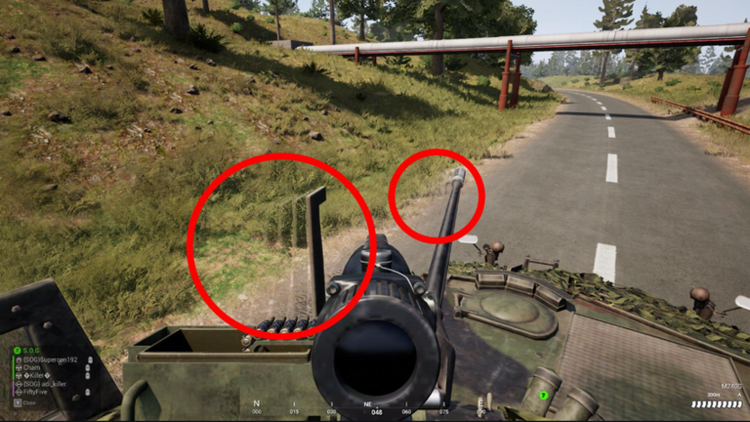
Temporal Anti-Aliasing (TAA)
Единственная серьёзная проблема, которую создаёт временное сглаживание, — графические артефакты. Когда кадр сильно меняется относительно предыдущего, часть изображения остаётся на экране. Этот эффект называется гостингом, и его часто можно встретить в гонках, где машины могут за пару кадров преодолеть большое расстояние.

Slide 9
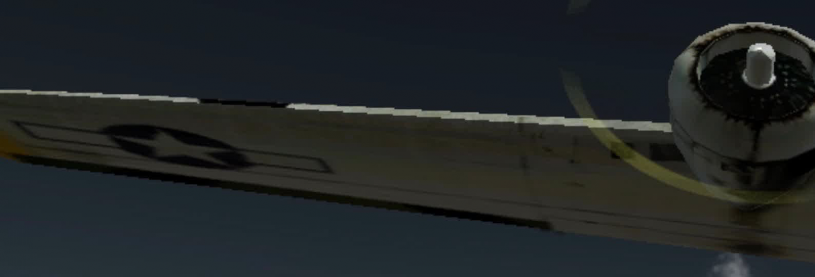
Антиалиасинг. Избыточная выборка сглаживания или суперсемплинг
Избыточная выборка сглаживания или суперсемплинг (англ. Supersample anti-aliasing, SSAA) - это наиболее простая и, вместе с тем, ресурсоёмкая техника сглаживания.
Supersampling (SSAA) - это метод "ударить по проблеме деньгами и ресурсами". Рендерить в 4K, потом сжать до 1080p. Это работает, но требует в 4 раза больше ресурсов.

Slide 10
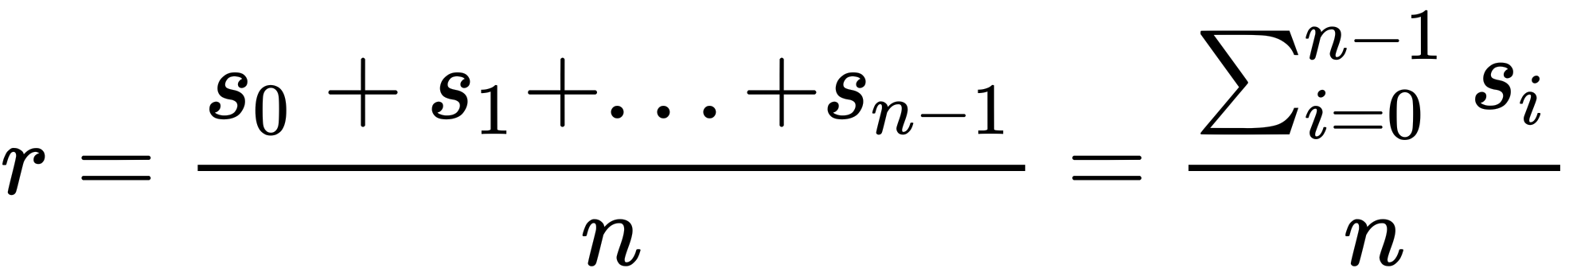


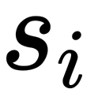
Избыточная выборка сглаживания или суперсемплинг (SSAA)
Итоговый цвет пикселя определяется как усредненное значение цветов всех соответствующих ему субпикселей.
где:
— итоговый цвет пикселя,
— количество выборок на пиксель,
— цвет -й выборки.

Slide 11
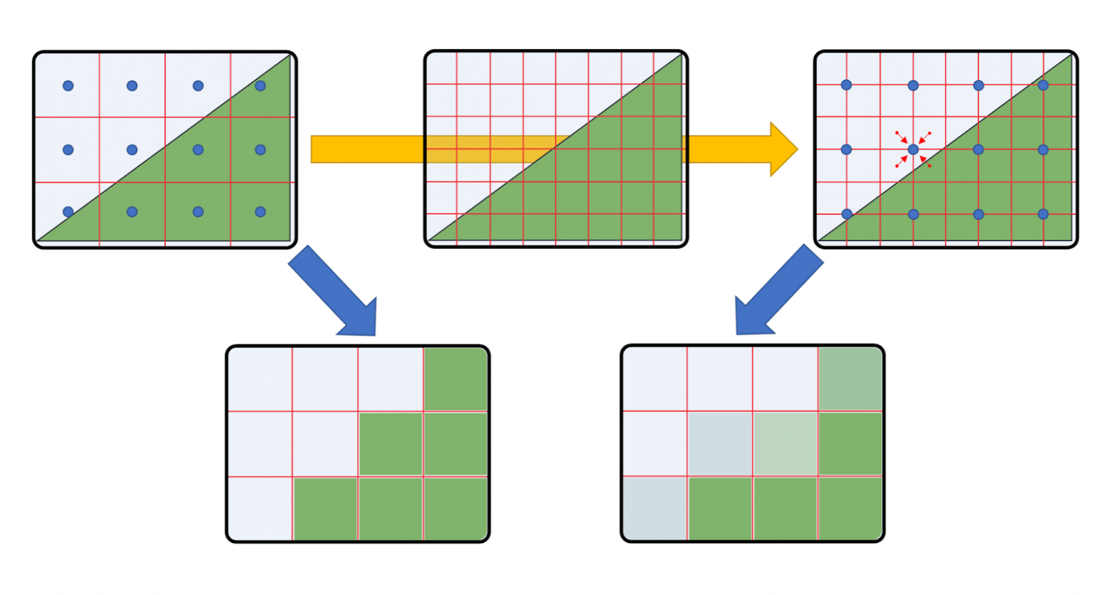
Антиалиасинг. Избыточная выборка сглаживания или суперсемплинг
Сейчас суперсэмплинг используется уже редко, хотя и нашел новое применение в качестве настроек в драйверах для видеокарт AMD и NVIDIA.

Slide 12
DLSS от NVIDIA
Современный подход — DLSS от NVIDIA. Нейросеть берет картинку в низком разрешении и дорисовывает детали.
В 2018 году NVIDIA предложила иной способ обойти проблему с качеством изображения. Компания решила использовать нейросети, чтобы лучше объединять кадры низкого разрешения в одно качественное. К тому же в первой версии приоритет отдавался сглаживанию: сначала изображения в низком разрешении совмещались по принципу TAA, а затем картинку растягивали до нужных размеров и избавлялись от артефактов при помощи нейросети.

Slide 13
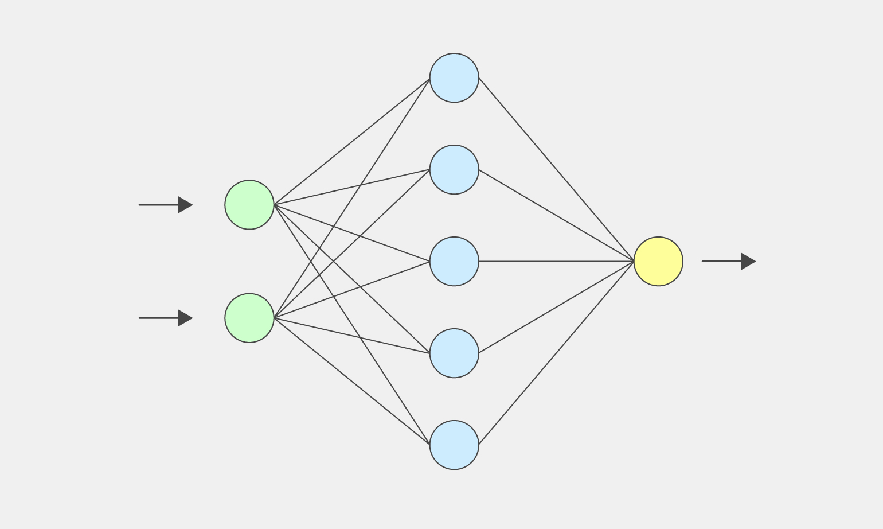
DLSS от NVIDIA

Slide 14
DLSS (Deep Learning Super Sampling) от NVIDIA
В первой версии DLSS каждую нейросеть тренировали отдельно для каждой игры. На вход ей давали изображение в низком разрешении, а на выход — в очень высоком. Это распространённый метод обучения с помощником: нейросеть знает, какой должна получиться картинка, и изменяет параметры нейронов скрытой сети, чтобы добиться схожего результата. Процесс обучения повторяют до тех пор, пока нейросеть не научится с первого раза достраивать изображение до приемлемого вида. Игрокам же оставалось скачать свежий драйвер, внутри которого есть и обученная нейросеть.

Slide 15
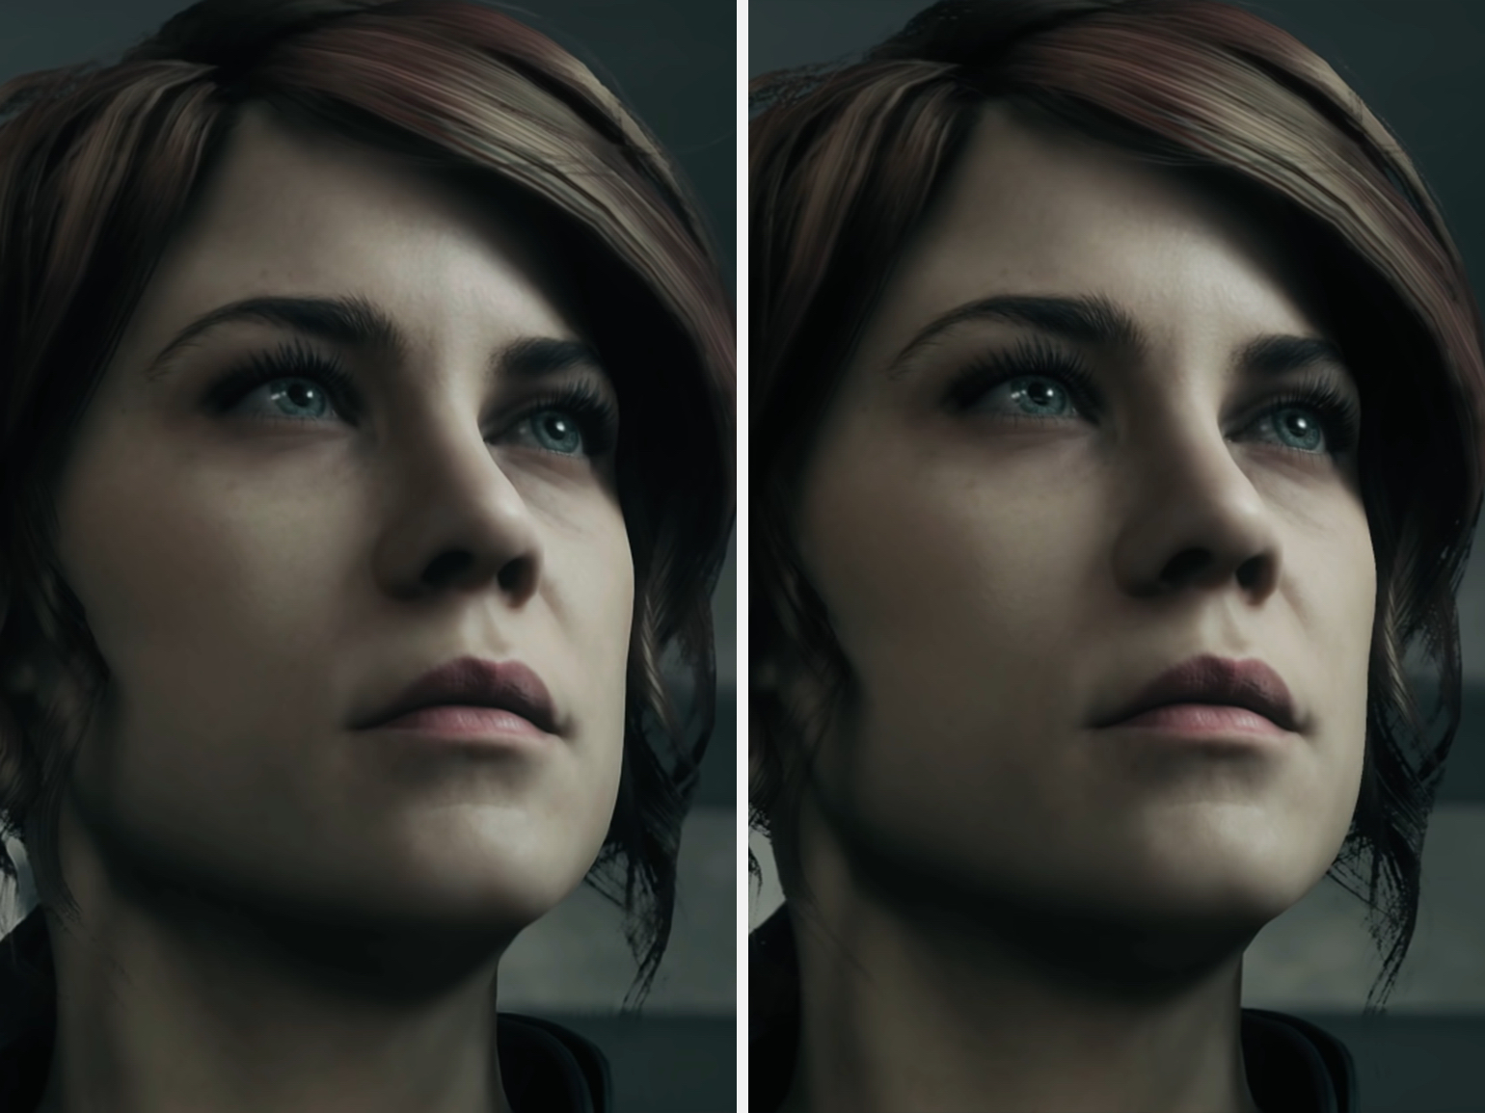
DLSS 2.0
Вместо того чтобы по отдельности сглаживать и апскейлить каждый кадр игры, система сразу объединяет несколько предыдущих изображений, чтобы объединить их в одно качественное.

